Slide 1
স্বা
গ
ত

Slide 2
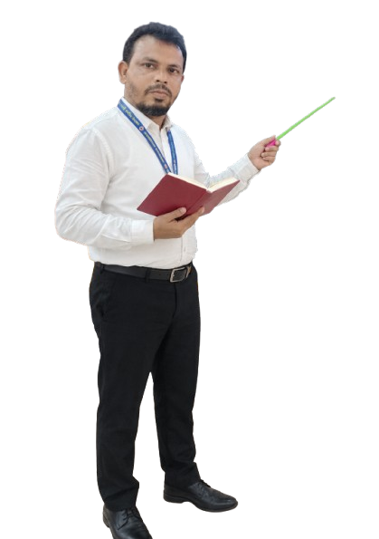

শ্রেণিঃ দ্বিতীয়
বিষয়ঃ আমার বাংলা বই
পাঠঃ ০৯
শিরোনামঃ দেখে বুঝে কাজ করি
পাঠ্যাংশঃ ঝুড়িতে ময়লা ফেলি
পৃষ্ঠাঃ 20
পিরিয়ডঃ ০১
মোঃ কয়েছ আহমদ
সহকারী শিক্ষক
মোহাম্মদপুর এ. গফুর সপ্রাবি
দক্ষিণ সুরমা, সিলেট।
মোবাইল: 01710504502

Slide 3
ছাপা,হাতের লেখা বা ডিজিটাল ডিভাইসে শব্দ ও বাক্য পড়তে পারবে।
ছাপা,হাতের লেখা বা ডিজিটাল ডিভাইসে নির্দেশক চিহ্ন দেখে অনুসরণ
করতে পারবে।
অনুরোধসূচক বাক্য লিখতে পারবে।

Slide 4
চলো একটা ভিডিও দেখি

Slide 5
পূর্ব জ্ঞান যাচাই
- বাড়িতে কিংবা বিদ্যালয়ে তোমরা কোথায় ময়লা ফেল?
শিক্ষার্থীদের উত্তর শুনবেন। সঠিক উত্তর দিতে সহায়তা করবেন।

Slide 6

নিচের ছবিটিতে কি দেখতে পাচ্ছি
এটি একটি সংকেত

Slide 7
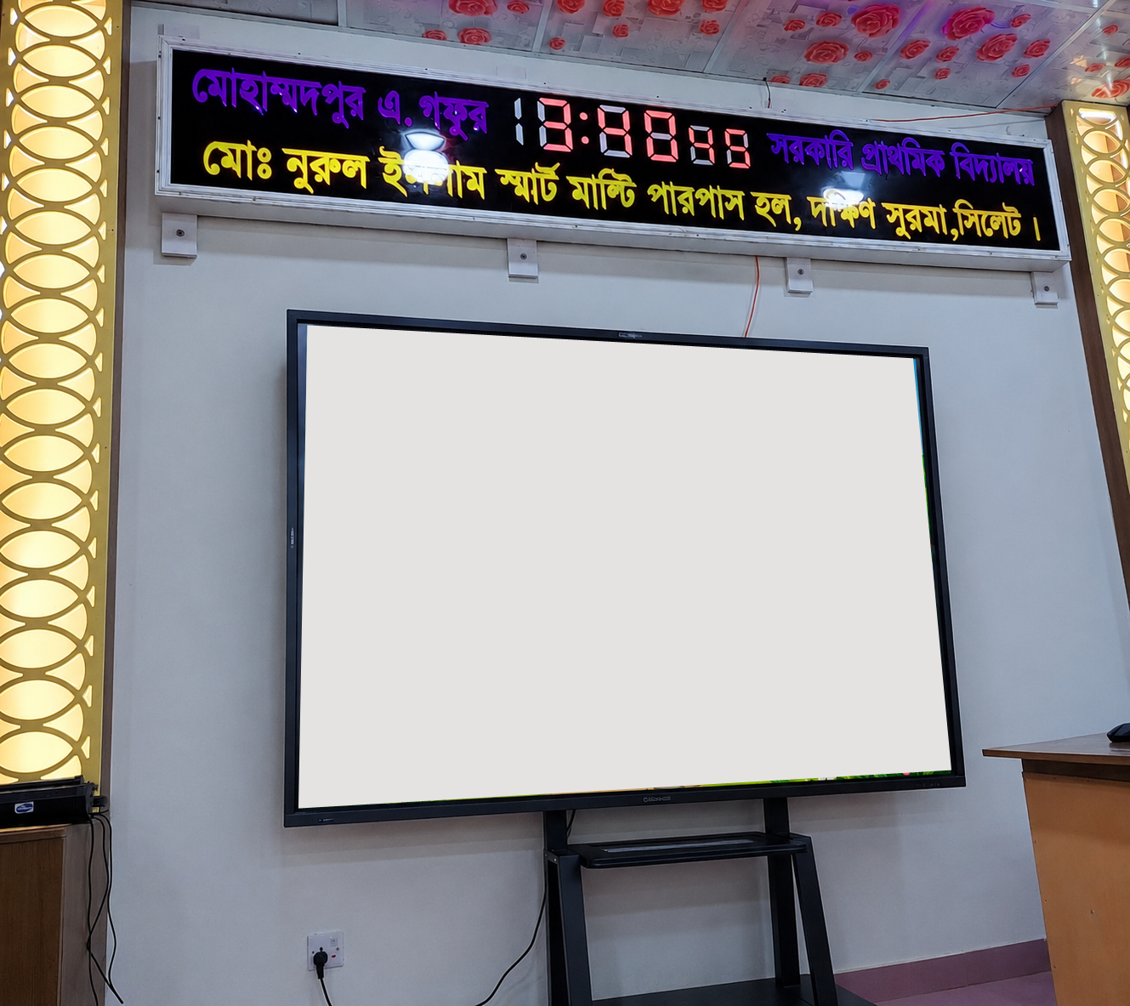
আজকের পাঠ
দেখে বুঝে কাজ করি
ঝুড়িতে ময়লা ফেলি

Slide 8
ঝুড়িতে ময়লা ফেলি

Slide 9
এই সংকেতটি কেউ কোথায় দেখেছো?

Slide 10

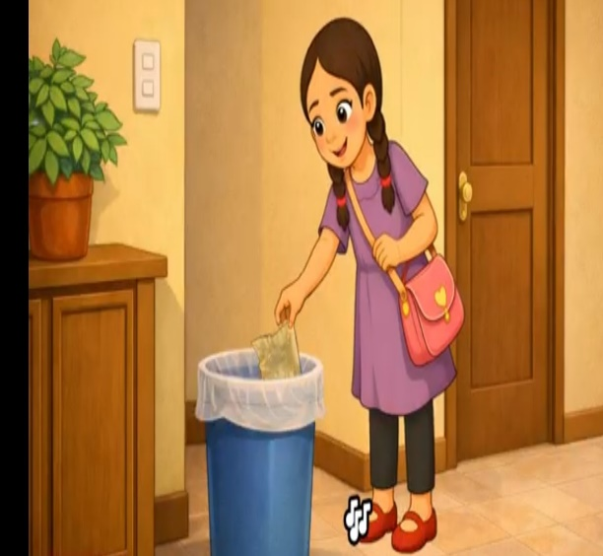
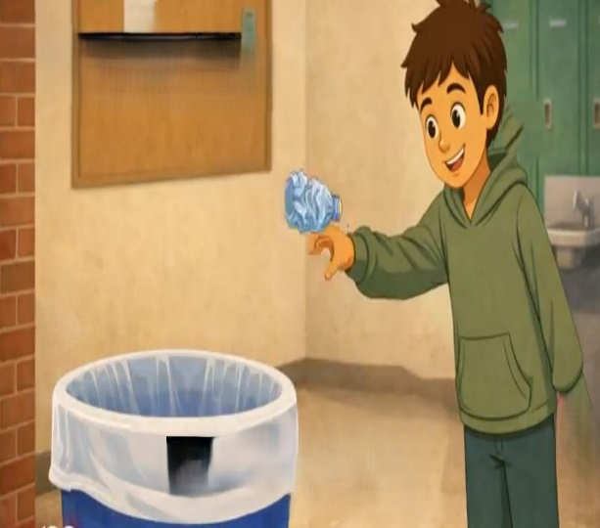
চলো কিছু ছবি দেখি
ছবি-১
ছবি-২
ছবি-৩

Slide 11
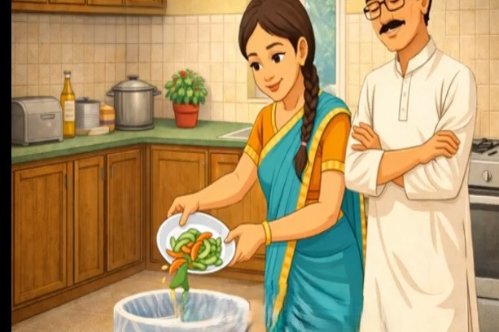
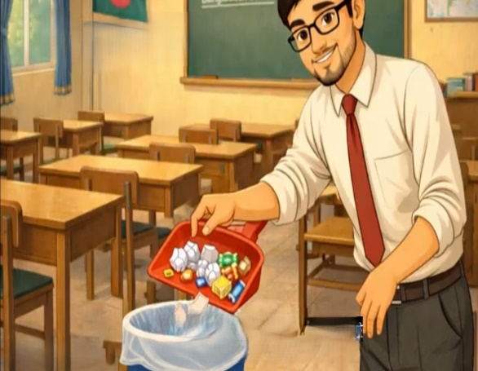
চলো কিছু ছবি দেখি
ছবি-৪
ছবি-৫

Slide 12
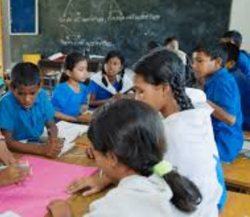
শিক্ষার্থীরা ৪টি দল করবে।শিক্ষার্থীরা একটি ময়লার বাক্স তৈরি ও ময়লার বাক্স ব্যবহারের একটি সংকেত আঁকবে।শিক্ষার্থীরা বাক্স বানিয়ে ক্লাসের একপাশে রাখবে এবং পাশে সংকেতটি লাগিয়ে দিবে।

Slide 13
শুন্যস্থান পূরণ করঃ
ময়লা
ঝুড়িতে ________ ফেলি ।

Slide 14
নিচের শব্দগুলো দিয়ে বাক্য গঠন করি:
ময়লা –
ঝুড়িতে ময়লা ফেলি।

Slide 15
ঝুড়িতে ময়লা ফেলি।
(বাক্যটি এক পৃষ্টা ভরে খাতায় লিখি।)
ময়লার ঝুড়ি বানাই।
(বাড়িতে কাগজ দিয়ে বানাতে হবে)

